Slide 1
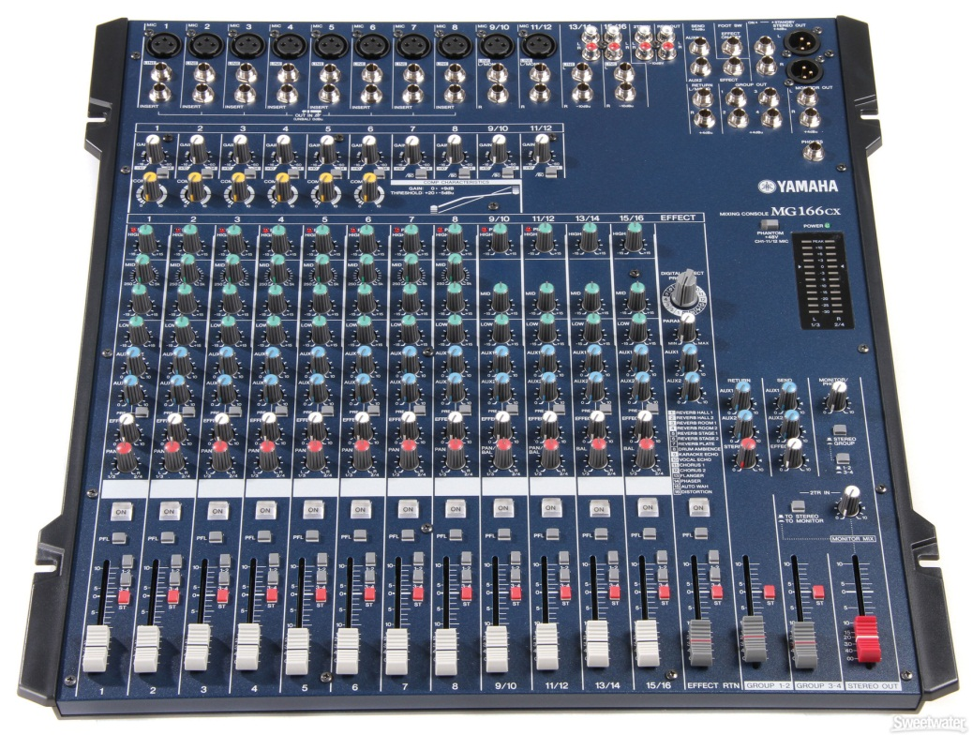
「メインミキサーAUX out」→「外部機器 in」
「メインミキサーCH in」← 「外部機器 out」
フェーダーで外部接続機器への送り量を調整でき、
AUX出力を調整することでモニターに外部接続機器のエフェクト音を送ることも出来る。
外部接続機器
(リバーブ/ディレイ等)
メインミキサー

Slide 2
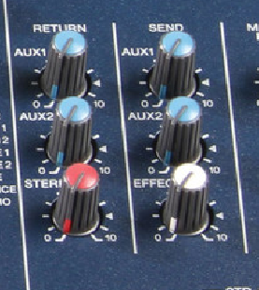

Slide 4
○
×

Slide 5
ステージ
ステージ
レシーバー
設置位置
レシーバー
設置位置
MCマイク
使用位置
ボーカル
マイク
使用位置
MCマイク
使用位置
ボーカル
マイク
使用位置
レシーバー
設置位置
PAブース
客席
客席

Slide 6
ステージ
Aさんが感じる
音の中心
Bさんが感じる
音の中心
Cさんが感じる
音の中心
Aさん
Bさん
Cさん
客席

Slide 7
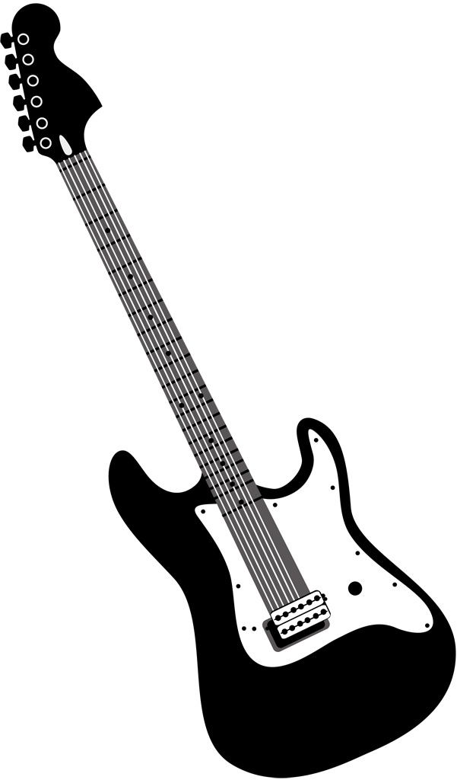
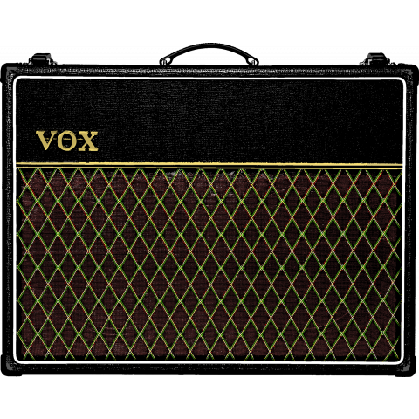
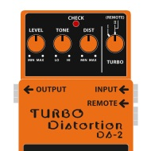
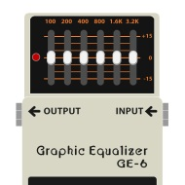
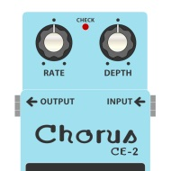
アンプ
エフェクター
エレキギター本体

Slide 8
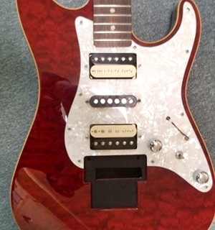
ピックアップ

Slide 9
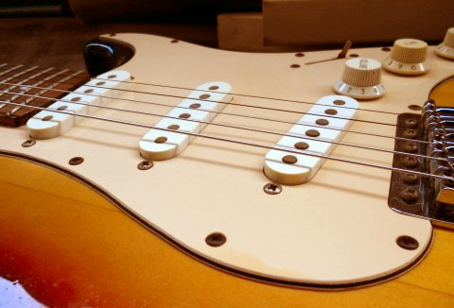
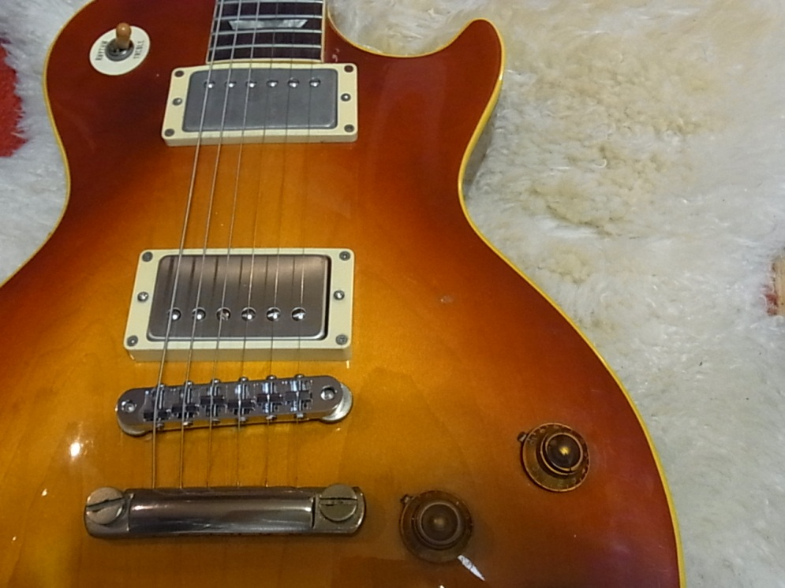
シングルコイルピックアップ
ハムバッキングピックアップ

Slide 10
圧力
プラス電荷
マイナス電荷
+
-
-
-
-
-
-
+
-
-
-
-
+
電圧が発生
+
-
+
-
+
+
+
+
+
+
+
ピエゾ素子
圧力が加わらないと、
プラスとマイナスの電荷は
ピエゾ素子中にランダムに存在する
圧力が加わると
プラスとマイナスの電荷が
端に偏り、電圧が発生する

Slide 11
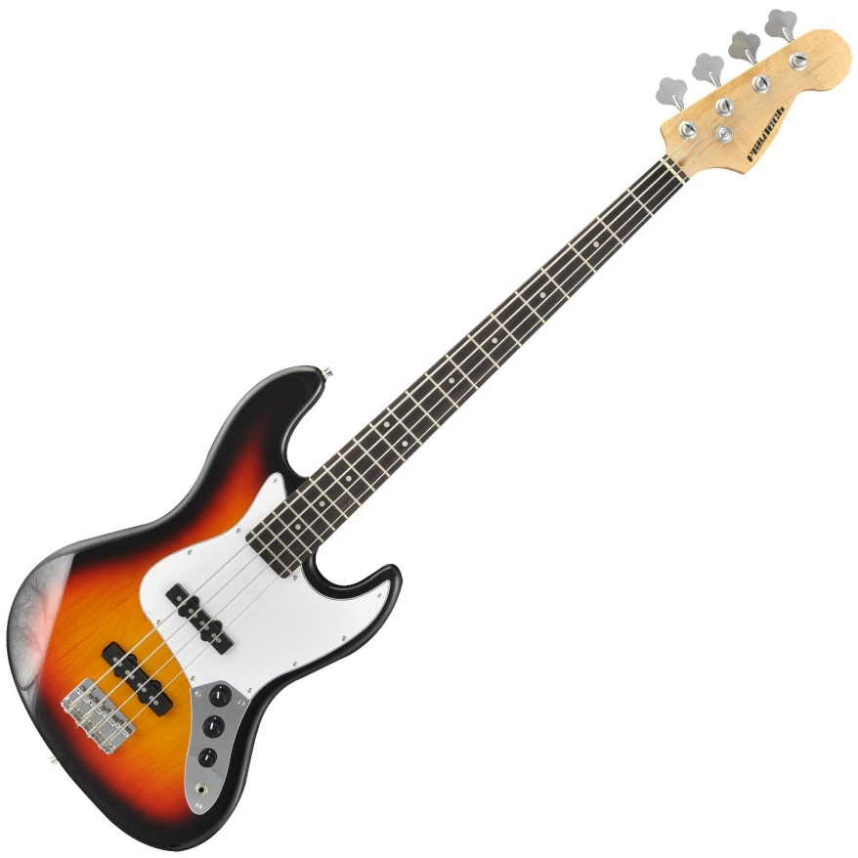
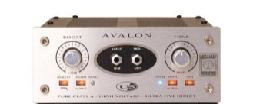
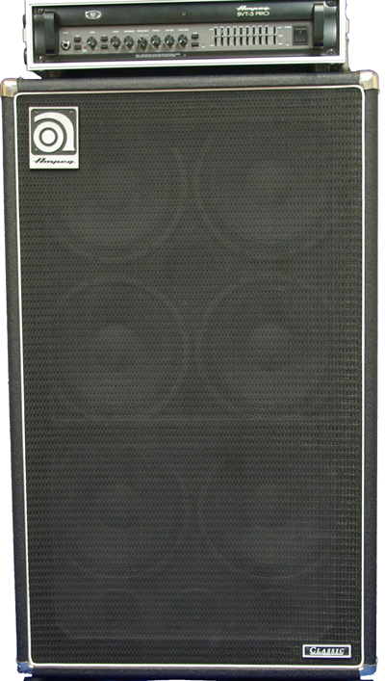
PA卓へ
DI
ベース本体
アンプ

Slide 13
バスドラム

Slide 14
スネア

Slide 15
タム

Slide 16
フロアタム

Slide 17
ハイハット

Slide 18
クラッシュシンバル
ライドシンバル

Slide 19
Gain
dB
Q
Frq
Hz

Slide 20
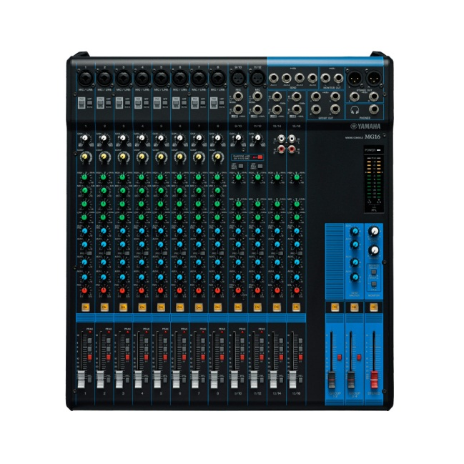

Slide 22
抵抗1
抵抗2
電流(A)
抵抗3
この部分を1つの抵抗として見る
電源(V)

Slide 23
1
1
1
+
＝
(抵抗1 + 抵抗2)
抵抗3
合成抵抗
(抵抗1 + 抵抗2)
×
抵抗3
合成抵抗
＝
(抵抗1 + 抵抗2)
+
抵抗3

Slide 24
0dB
-10dB
-15dB
-20dB
出力レベル
-30dB
-40dB
-50dB
-10dB
-50dB
-40dB
-30dB
-20dB
0dB
入力レベル

Slide 25
反射音
スピーカー
直接音
壁

Slide 26
スピーカー
直接音
人
反射音
壁

Slide 27
ステージ
スピーカー1
スピーカー2
Aさん

Slide 28
③
①
②
④
⑤
スネア

Slide 29
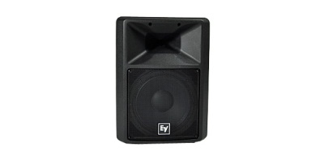
SP
SP
スピーカー
お客さん

Slide 30
SP
スピーカー
SP
お客さん

Slide 31
フルレンジスピーカー
ラッシングベルト
サブウーファー

Slide 33
点音源
(ポイントソーススピーカー)
線音源
(ラインアレイスピーカー)

Slide 34
遠距離用
中距離用
近距離用

Slide 35
マイクロフォン
ミキシングコンソール
パワーアンプ
スピーカー

Slide 36
グライコ
パワーアンプ
ミキシングコンソール
スピーカー
チャンネルディバイダー
グライコ
パワーアンプ
ミキシングコンソール
スピーカー
パワーアンプ
サブウーファー

Slide 37
グライコ
パワーアンプ
ミキシングコンソール
スピーカー
グライコ
パワーアンプ
サブウーファー

Slide 38
ピックアップ
ストラップピン
ブリッジ
ボディー
ネック
指板
(フィンガーボード)
ペグ
ピックガード
ストリングガイド
ヘッド
ボリュームコントローラー
フレット
トーンコントローラー
アウトプットジャック

Slide 39
モニタースピーカー
モニタースピーカー
メインスピーカー
メインスピーカー
パワーアンプ
グライコ
パワーアンプ
グライコ
ミキシングコンソール

Slide 40
メインスピーカー
メインスピーカー
パワードミキサー

